Slide 1
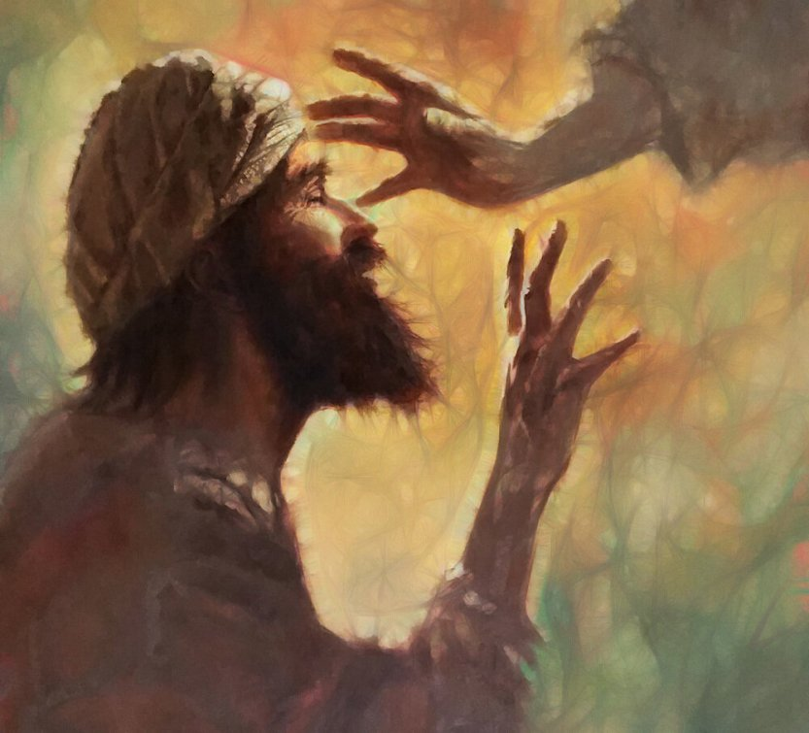
Kont agħma u issa qiegħed nara”.

Slide 2
Qari mill-Ktieb tal-Profeta Mikea Mikea 7, 7-9

Slide 3
Imma jien nittama fil-Mulej,
nistenna ’l Alla
tas-salvazzjoni tiegħi, Alla tiegħi jismagħni.
Tifraħ xejn minħabba fija,

Slide 4
għadu tiegħi, għax jien, jekk waqajt, nera’ nqum;
jekk ninsab fid-dlam, Alla d-dawl tiegħi. Ladarba ħtejt kontra l-Mulej,

Slide 5
jien nissaporti fuqi l-korla tiegħu, sa ma jaqta’
l-kawża tiegħi u jagħmel ħaqq miegħi;

Slide 6
imbagħad hu joħroġni għad-dawl ħa nara
l-għemejjel sewwa tiegħu.

Slide 7
Il-Kelma tal-Mulej R/. Irroddu ħajr lil Alla

Slide 8
Salm Responsorjali
R:/ Il-Mulej id-dawl u
s-salvazzjoni tiegħi

Slide 9
Il-Mulej id-dawl u
s-salvazzjoni tiegħi;
minn min għandi nibża’?

Slide 10
Il-Mulej hu l-kenn tiegħi;
quddiem min għandi nitwerwer?

Slide 11
R:/ Il-Mulej id-dawl u
s-salvazzjoni tiegħi

Slide 12
Isma’, Mulej, leħen
l-għajta tiegħi,
ħenn għalija u weġibni.
“Ejja - għedt f’qalbi - fittex ’il wiċċu!”

Slide 13
R:/ Il-Mulej id-dawl u
s-salvazzjoni tiegħi

Slide 14
Jien wiċċek infittex, Mulej.
La taħbix wiċċek minni,
la twarrabx bl-herra
l-qaddej tiegħek.

Slide 15
Inti l-għajnuna tiegħi; tħallinix u titlaqnix.

Slide 16
R:/ Il-Mulej id-dawl u
s-salvazzjoni tiegħi

Slide 17
Nemmen li għad nara
t-tieba tal-Mulej f’art
il-ħajjin.

Slide 18
Ittama fil-Mulej,
żomm sħiħ u qawwi qalbek;
ittama fil-Mulej.

Slide 19
R:/ Il-Mulej id-dawl u
s-salvazzjoni tiegħi

Slide 20
Glorja u tifħir
lilek, Kristu!

Slide 21
Jiena d-dawl tad-dinja, jgħid il-Mulej;
min jiġi warajja jkollu
d-dawl tal-ħajja.

Slide 22
Glorja u tifħir
lilek, Kristu!

Slide 23
Qari mill-Evanġelju skont
San Ġwann
Ġw 9, 1-41
R:/ Glorja lilek Mulej

Slide 24
F’dak iż-żmien, kif kien għaddej, Ġesù lemaħ raġel agħma minn twelidu, u
d-dixxipli tiegħu staqsewh:

Slide 25
“Rabbi, dan twieled agħma għax dineb hu stess, jew għax dinbu l-ġenituri tiegħu?”.
Ġesù wieġeb:

Slide 26
“Mhux għax dineb hu jew il-ġenituri tiegħu, imma ġralu hekk biex l-għemil ta’ Alla jidher fih. Sakemm għadu binhar,

Slide 27
jeħtiġilna nagħmlu
x-xogħol ta’ dak li bagħatni, għax jasal il-lejl meta ħadd ma jkun jista’ jaħdem.

Slide 28
Sakemm għadni fid-dinja, jiena hu d-dawl tad-dinja”.
Kif qal dan, beżaq fl-art, għamel minnu qisu tajn, u dilek bih għajnejn ir-raġel

Slide 29
agħma u qallu:
“Mur inħasel fil-menqgħa ta’ Silwam”.
Din tfisser ‘il-Mibgħut’.

Slide 30
Mela dak mar, inħasel u ġie jara. Il-ġirien u dawk li
s-soltu kienu jarawh, għax hu kien tallab, qalu:

Slide 31
“Dan mhuwiex dak li kien joqgħod bilqiegħda jittallab?”.
Xi wħud qalu:
“Iva, hu”.

Slide 32
Oħrajn qalu:
“Le, imma jixbhu”.
Iżda hu qalilhom:
“Jiena hu”.
Qalulu:

Slide 33
“Mela kif infetħulek għajnejk?”.
Weġibhom:
“Wieħed raġel, jgħidulu Ġesù, għamel ftit tajn,

Slide 34
dilikli għajnejja bih, u qalli:
‘Mur fis-Silwam u nħasel hemm’.
Mort, inħsilt, u ġejt nara”.

Slide 35
Qalulu:
“Fejn huwa dan ir-raġel?” Qalilhom:
“Ma nafx”.

Slide 36
Lil dan il-bniedem li
fl-imgħoddi kien agħma ħaduh għand il-Fariżej. Issa dakinhar li Ġesù għamel
it-tajn u fetaħ għajnejn

Slide 37
l-agħma nzerta kien is-Sibt. Il-Fariżej ukoll staqsew mill-ġdid lill-agħma kif sar jara. U hu qalilhom:

Slide 38
“Qegħedli ftit tajn fuq għajnejja, mort ninħasel, u issa qiegħed nara”.
Xi wħud mill-Fariżej qalu:

Slide 39
“Dan il-bniedem mhuwiex ġej mingħand Alla, għax ma jħarisx is-Sibt”.
Iżda oħrajn qalu:

Slide 40
“Kif jista’ wieħed midneb jagħmel sinjali bħal dawn?”
U ma qablux bejniethom.
U reġgħu qalu lill-agħma:

Slide 41
“Int x’jidhirlek minnu, issa li fetaħlek għajnejk?” Qalilhom:
“Dak profeta”.
Il-Lhud ma ridux jemmnu li

Slide 42
hu kien agħma u ħa d-dawl qabel ma bagħtu
għall-ġenituri ta’ dak li sar jara, u staqsewhom:

Slide 43
“Dan, li intom qegħdin tgħidu li twieled agħma, dan binkom? Mela issa kif ġie jara?”.
Il-ġenituri tiegħu wieġbu u

Slide 44
qalulhom:
“Nafu li dan hu t-tifel tagħna u li twieled agħma; imma kif issa ġie jara, dan ma nafuhx, u anqas ma

Slide 45
nafu min fetaħlu għajnejh. Staqsu lilu: żmien għandu, ħa jitkellem hu għalih innifsu”.
Il-ġenituri tiegħu wieġbu

Slide 46
hekk għaliex beżgħu
mil-Lhud, għax il-Lhud kienu ġa ftiehmu bejniethom li jekk xi ħadd jistqarr li Ġesù hu

Slide 47
l-Messija, isib ruħu barra mis-sinagoga. Kien għalhekk li l-ġenituri wieġbu:
“Żmien għandu, staqsu lilu”.

Slide 48
Għal darb’oħra reġgħu bagħtu għal dak li kien agħma u qalulu:

Slide 49
“Agħti glorja lil Alla! Aħna nafu li dan il-bniedem huwa midneb”.
Dak weġibhom:
“Jekk hux midneb ma

Slide 50
nafx. Ħaġa waħda naf: li jien kont agħma u issa qiegħed nara”.
Qalulu:

Slide 51
“Imma hu x’għamillek? Kif fetaħhomlok għajnejk?”.
U hu weġibhom:

Slide 52
“Ġa għedtilkom u ma smajtux! Xi tridu tisimgħu iżjed? Jaqaw tridu intom ukoll issiru dixxipli tiegħu?”.

Slide 53
U qabdu jgħajruh u qalulu: “Dak int dixxiplu tiegħu! Aħna ta’ Mosè dixxipli! Aħna nafu li lil Mosè kellmu Alla,

Slide 54
imma dan ma nafux minn fejn hu!”.
Weġibhom ir-raġel u qalilhom:

Slide 55
“Sewwa! Hawn qiegħed
l-għaġeb, li intom ma tafux minn fejn inqala’, u madankollu lili fetaħli għajnejja!

Slide 56
Aħna nafu li Alla mhux se jisma’ lill-midinbin; iżda mbagħad jekk wieħed ikun iqim lil Alla u jagħmel
ir-rieda tiegħu, lil dan

Slide 57
jisimgħu. Qatt fid-dinja ma nstema’ li xi ħadd fetaħ għajnejn wieħed agħma mit-twelid. Li kieku dan ma kienx ġej mingħand

Slide 58
Alla, xejn ma kien ikollu ħila jagħmel”.
Imbagħad qabżu u qalulu:
“Int se tgħallem lilna, int li twelidt dnubiet waħdek”.

Slide 59
U keċċewh ’il barra.
Ġesù sama’ li keċċewh ’il barra; sabu u qallu: “Temmen inti f’Bin
il-bniedem?”

Slide 60
Dak wieġeb u qallu:
“Min hu, Mulej, biex nemmen fih?”.
Qallu Ġesù:

Slide 61
“Mhux biss rajtu, imma huwa dak stess li qiegħed ikellmek”.
Qallu:
“Nemmen, Mulej!”.

Slide 62
U nxteħet għarkubbtejh quddiemu. Imbagħad Ġesù qal:

Slide 63
“Jien ġejt fid-dinja biex nagħmel ħaqq, biex min ma jarax isir jara, u min jara jagħma”.

Slide 64
Xi wħud mill-Fariżej li kienu hemm madwaru semgħuh jgħid dan u staqsewh:
“Aħna wkoll għomja?”.

Slide 65
Weġibhom Ġesù:
“Li kieku kontu għomja, ma kontux tkunu ħatja ta’ dnub.

Slide 66
Imma issa qegħdin tgħidu: “Aħna naraw,” mela
d-dnub tagħkom għadu fuqkom”.

Slide 67
Il-Kelma tal-Mulej
R:/ Tifħir lilek Kristu

